Slide 1
Expérimentez la gamification
Créez votre parcours ludique en combinant
les achèvements d’activité et les restrictions d’accès

Slide 2
Imaginez votre jeu
Toujours et toujours « CLARIFIER » dès le début pour vos apprenants :
Les objectifs pédagogiques : être capable de …
Le cadre et les règles du jeu : disponibilité, temps, durée, individuel/groupe, notation …
Avant de démarrer, prenez le temps de la réflexion sur votre intention pédagogique :
Diagnostique et/ou formatif et/ou Sommatif ?
Elargir et/ou évaluer ses connaissances ?
Revenir de façon différente sur un « point de friction » du cours ?
Dynamiser le format du cours en intégrant du challenge afin d’engager davantage mes apprenants ?
Favoriser l’intelligence collective ?
Développer l’esprit d’équipe ?
…

Slide 3
Construisez votre jeu
Dessinez sur un bloc note votre scénario
Thématique choisie
Epreuves à réaliser
Indices nécessaires
Résultat attendu
>> Tout ceci en accord avec vos objectifs et intentions pédagogiques !
Créez votre parcours dans votre cours Moodle :
Ajoutez et créez vos 3 étiquettes (Indices 1, 2 et 3)
Ajoutez et créez vos activités et ressources (Epreuves 1, 2 et 3)
Intercalez vos activités/ressources et étiquettes
Terminez par une activité par exemple Questionnaire qui ne comporte qu’une seule question de type réponse courte (saisie du résultat final)
E1
Indice 1
E2
Indice 2
E3
Réponse
Indice 3

Slide 4
Paramétrez votre jeu
Epreuve 1
Elle doit être visible dès le début
Doit être paramétrée avec une condition d’achèvement (manuel ou auto)
Achèvement
Rend visible
Restriction
Indice 1
Il est caché et visible uniquement si l’épreuve 1 est « achevée » au sens moodle
Achèvement
Epreuve 2
Doit être paramétrée avec une condition d’achèvement (manuel ou auto)
Restriction
Achèvement
Indice 2
Il est caché et visible uniquement si l’épreuve 2 est « achevée » au sens moodle
Restriction
Achèvement
Epreuve 3
Doit être paramétrée avec une condition d’achèvement (manuel ou auto)
Restriction
Achèvement
Indice 3
Il est caché et visible uniquement si l’épreuve 3 est « achevée » au sens moodle
Restriction

Slide 5
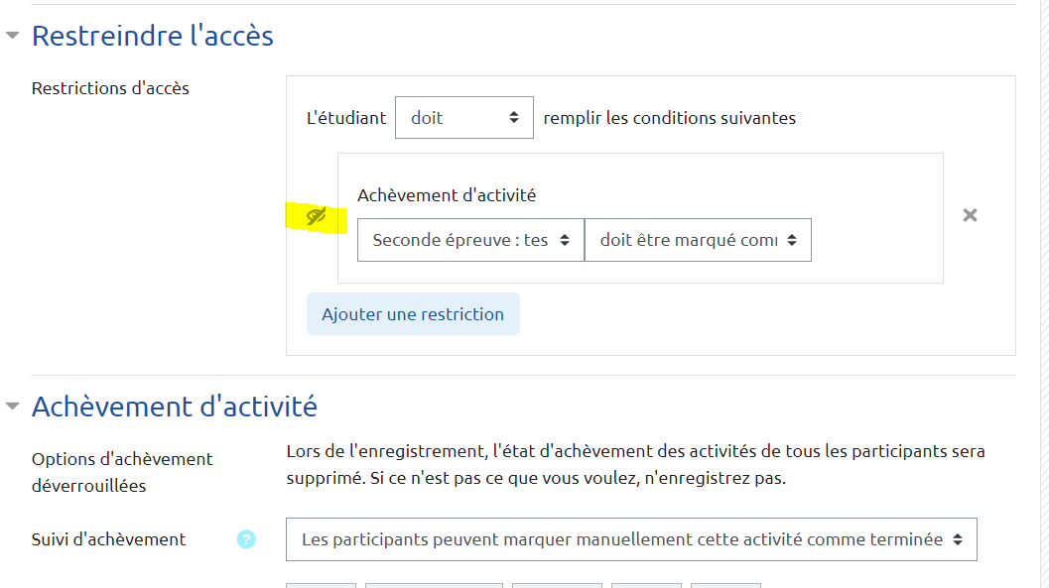
Paramétrez votre jeu
Combinez les paramétrages grâce aux achèvements d’activités et aux restrictions d’accès
La première épreuve doit être visible ;) sinon, c’est ballot !!
Une étiquette (qui contient un indice) ne doit devenir visible qu’une fois qu’une certaine ressource ou activité (qui contient l’épreuve) est terminée.
La dernière activité permettant au joueur de donner sa réponse (ex : questionnaire type réponse courte) ne devient visible qu’une fois les 3 indices récupérés et marqués comme « achevés » par le joueur
Paramétrage sur une Etiquette (indice) : cacher (œil barré) l’achèvement d’activité dans la restriction + achèvement manuel uniquement
Et enfin, mettez vous dans la peau de l’apprenant !
Testez et faîtes tester votre jeu pour l’ajuster et l’améliorer

